Slide 1
문서 HISTORY
번호 | 버전 | 작성일 | 내용 비고 | 작성자 | 검토자
1 | v1 | 2025.05.15 | 문서 작성 | 장창훈
2 | v2 | 2025.05.19 | 영현 검토 |  | 이영현
3 | v3 | 2025.05.21 | 문서 수정 | 장창훈
4
5
6
7
duk_03_05_0004
공감, 더 나아가기
장창훈

Slide 2
학습 목차
학습 단계 | No | 내용 | 파일명 | 파일 수
마음 똑똑 | 101 | 다른 사람의 마음에 공감해 줄 수 없었던 상황 떠올려 보기 | duk_03_05_0004_101 | 1
 | 102 | 이번 시간에 배울 내용 | duk_03_05_0004_102 | 1
마음 쑥쑥 | 201 | 공감하기 어려웠던 경험 떠올리며 이야기 나누고, 다른 사람에게 공감하는 나의 모습 점검하기 | duk_03_05_0004_201 | 1
마음 탄탄 | 301 | 공감을 다짐하는 글 써 보기 | duk_03_05_0004_301 | 1
 | 302 | 단원 마무리 | duk_03_05_0004_302 | 1
 | 303 | 생각 놀이터 | duk_03_05_0004_303 | 1
총 파일 수 |  |  |  | 6

Slide 3

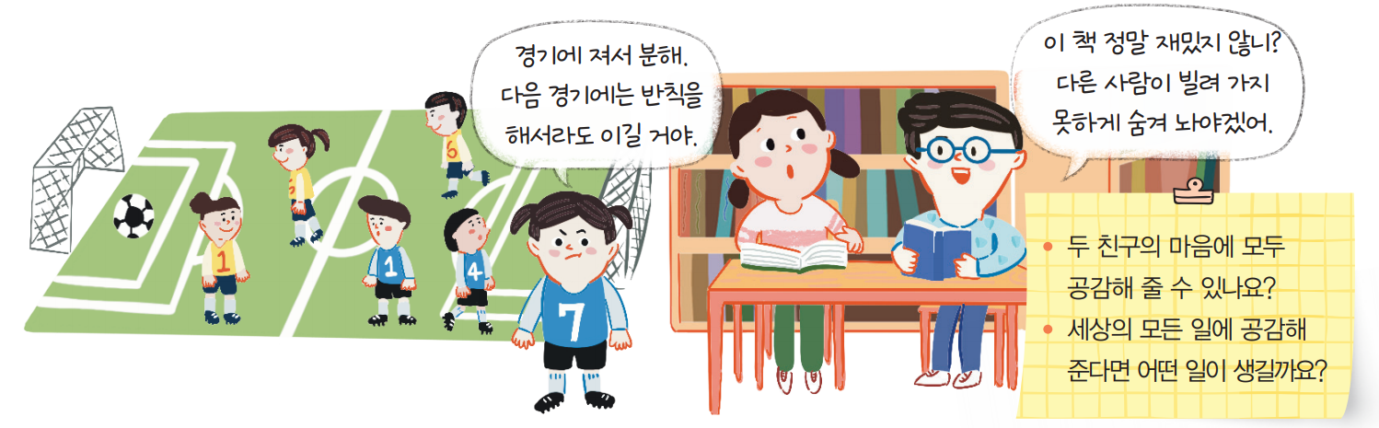
다른 사람의 마음에 공감해 줄 수 없었던 상황 떠올려 보기
duk_03_05_0004_101
다른 사람의 마음에 공감해 줄 수 없었던 상황을 떠올려 봅시다.
[마음 똑똑_다른 사람의 마음에 공감해 줄 수 없었던 상황 떠올려 보기]
추가 질문
- 추가 질문 버튼 클릭 시, [마음 똑똑_다른 사람의 마음에 공감해 줄 수 없었던 상황 떠올려 보기_추가질문1]로 이동
2. 삽화
3. 확대 축소 바
삽화 범위 내에서 확대 축소 가능
-
3
1
추가 질문
2
-삽화
1. duk_03_05_0004_101_1
해당 삽화 그대로 넣어주세요.
2. duk_03_05_0004_101_1
해당 삽화 그대로 넣어주세요.
duk_03_05_0004_101_1
duk_03_05_0004_101_2

Slide 4





다른 사람의 마음에 공감해 줄 수 없었던 상황 떠올려 보기
duk_03_05_0004_101
선으로 잇기_정답 화면
3
[마음 똑똑_다른 사람의 마음에 공감해 줄 수 없었던 상황 떠올려 보기_추가질문 1]
질문-답
예 보기 버튼
예 보기 버튼 클릭 시 예문 노출
재클릭 시 예 보기 버튼으로 토글됨
3. X버튼 클릭 시 이전 화면으로 이동 (슬라이드 3페이지 참고)
4. 추가 질문 탭 5개 구성
4
1
2
3
4
5
1
두 친구의 마음에 모두 공감해 줄 수 있나요?
2
공감해 주기 어렵습니다.

Slide 5
다른 사람의 마음에 공감해 줄 수 없었던 상황 떠올려 보기
duk_03_05_0004_101
선으로 잇기_정답 화면
[마음 똑똑_다른 사람의 마음에 공감해 줄 수 없었던 상황 떠올려 보기_추가질문 2]
1. [마음 똑똑_다른 사람의 마음에 공감해 줄 수 없었던 상황 떠올려 보기_추가질문 1]과 기능 동일.
1
2
3
4
5
세상의 모든 일에 공감해 준다면 어떤 일이 생길까요?
다른 사람이 올바르지 않은 행동을 할 때 말릴 수 없습니다.

Slide 6
다른 사람의 마음에 공감해 줄 수 없었던 상황 떠올려 보기
duk_03_05_0004_101
선으로 잇기_정답 화면
[마음 똑똑_다른 사람의 마음에 공감해 줄 수 없었던 상황 떠올려 보기_추가질문 3]
1. [마음 똑똑_다른 사람의 마음에 공감해 줄 수 없었던 상황 떠올려 보기_추가질문 1]과 기능 동일.
1
2
3
4
5
반칙을 해서라도 이기겠다는 마음과
자기만 책을 보려고 숨기려는 친구의 마음에 공감해줄 수 있나요?
다른 사람에게 피해가 가는 행동이기 때문에
공감해 주기 어려울 것 같습니다.

Slide 7
다른 사람의 마음에 공감해 줄 수 없었던 상황 떠올려 보기
duk_03_05_0004_101
선으로 잇기_정답 화면
[마음 똑똑_다른 사람의 마음에 공감해 줄 수 없었던 상황 떠올려 보기_추가질문 4]
1. [마음 똑똑_다른 사람의 마음에 공감해 줄 수 없었던 상황 떠올려 보기_추가질문 1]과 기능 동일
1
2
3
4
5
다른 사람의 마음에 모두 공감해 준다면 어떤 일이 생길까요?
서로 더 잘 이해하고 사이좋게 지낼 수 있습니다.

Slide 8
다른 사람의 마음에 공감해 줄 수 없었던 상황 떠올려 보기
duk_03_05_0004_101
선으로 잇기_정답 화면
[마음 똑똑_다른 사람의 마음에 공감해 줄 수 없었던 상황 떠올려 보기_추가질문 5]
1. [마음 똑똑_다른 사람의 마음에 공감해 줄 수 없었던 상황 떠올려 보기_추가질문 1]과 기능 동일.
1
2
3
4
5
공감해 주는 사람은 때로는 공감하기 어려운 상황을
만나기도 합니다. 그럴 때는 어떻게 해야 할까요?
공감이 어려울 땐 친구의 입장에서 생각해 보려고 합니다.
또는 잘 모르겠으면 그냥 조용히 들어줍니다.

Slide 9
이번 시간에 배울 내용
duk_03_05_0004_102
[이번 시간에 배울 내용]
텍스트 및 쪽수 노출
텍스트+개체 노출 효과 적용(하단 링크 참고)
일부 텍스트 별색값: #FF6600
1
다른 사람에게 공감하고자 하는
태도를 길러 봅시다.
82~85쪽

Slide 10




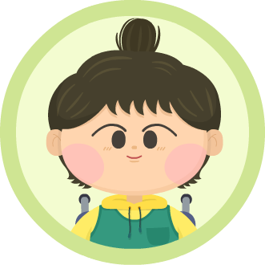


공감하기 어려웠던 경험 떠올리며 이야기 나누고, 다른 사람에게 공감하는 나의 모습 점검하기
duk_03_05_0004_201
공감하기 어려웠던 경험을 떠올려 보고 친구와 이야기를 나눠 봅시다.
[마음 쑥쑥_공감하기 어려웠던 경험 떠올리며 이야기 나누고, 다른 사람에게 공감하는 나의 모습 점검하기_활동1_이너탭1]
탭 2개 구성
추가 질문
추가 질문 버튼 클릭 시, 슬라이드 11로 이동
3. 말풍선 버튼 클릭 시 각자 3-1/3-2 말풍선 노출
X버튼 or 캐릭터 클릭 시 말풍선 사라짐
4. 이너탭 2개
1
활동 1 / 활동 2
2
추가 질문
3-1
친구가 힘들었던 일을 나에게 말한 적이 있는데,
내가 다른 생각을 하느라 잘 들어 주지 못해서
친구 기분을 상하게 한 적이 있어.
3-2
나는 강아지를 무서워하는데, 친구가 자기 강아지가 귀엽지 않냐고 자꾸 안아 보라고 했어.
4

Slide 11
공감하기 어려웠던 경험 떠올리며 이야기 나누고, 다른 사람에게 공감하는 나의 모습 점검하기
duk_03_05_0004_201
선으로 잇기_정답 화면
4
3
[마음 쑥쑥_공감하기 어려웠던 경험 떠올리며 이야기 나누고, 다른 사람에게 공감하는 나의 모습 점검하기_활동1_이너탭1_추가질문1]
질문-답
예 보기 버튼
예 보기 버튼 클릭 시 예문 노출
재클릭 시 예 보기 버튼으로 토글됨
3. X버튼 클릭 시 이전 화면 (슬라이드 10) 으로 이동
4. 추가 질문 탭 2개 구성
1
2
1
2
친구가 공감해 주지 않을 때는 어떻게 해야 할까요?
공감해 주지 못하는 경우도 있다는 것을
알고 이해해 줘야 합니다.
2
1

Slide 12
공감하기 어려웠던 경험 떠올리며 이야기 나누고, 다른 사람에게 공감하는 나의 모습 점검하기
duk_03_05_0004_201
선으로 잇기_정답 화면
3
[마음 쑥쑥_공감하기 어려웠던 경험 떠올리며 이야기 나누고, 다른 사람에게 공감하는 나의 모습 점검하기_활동1_이너탭1_추가질문2]
질문-답
예 보기 버튼
예 보기 버튼 클릭 시 예문 노출
재클릭 시 예 보기 버튼으로 토글됨
3. X버튼 클릭 시 이전 화면으로 이동
4. 추가 질문 탭 2 개 구성
4
1
2
1
언제 공감하기 어려웠나요?
2
저는 장난이었는데 친구가 속상해했던 적이 있습니다.
1

Slide 13
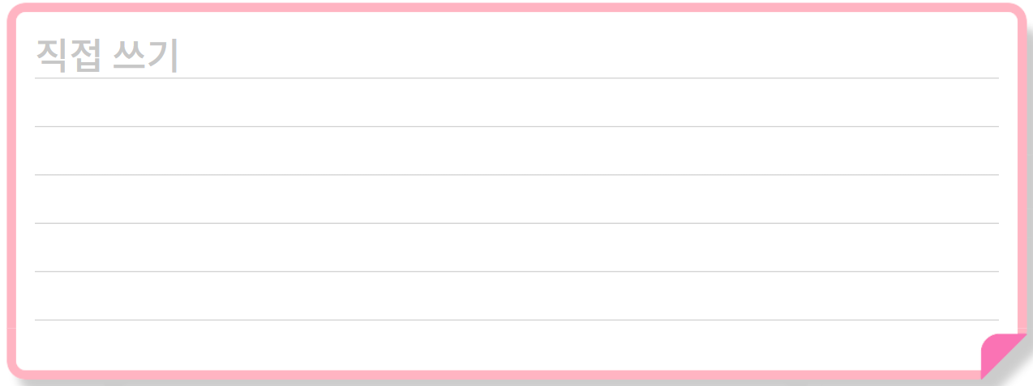


공감하기 어려웠던 경험 떠올리며 이야기 나누고, 다른 사람에게 공감하는 나의 모습 점검하기
duk_03_05_0004_201
공감하기 어려웠던 경험을 떠올려 보고 친구와 이야기를 나눠 봅시다.
[마음 쑥쑥_공감하기 어려웠던 경험 떠올리며 이야기 나누고, 다른 사람에게 공감하는 나의 모습 점검하기_활동1_이너탭2]
직접 쓰기란 + 직접 쓰기 + 파란색 예시 텍스트
2. 예 보기 / 직접 쓰기 버튼
예 보기 버튼 클릭 시, 파란색 예시 텍스트 노출+직접 쓰기 버튼으로 토글됨
3. 텍스트 박스 + 검정색 고정 텍스트
3
활동 1 / 활동 2
나의 경험
1
친구가 슬퍼할 때 같이 슬퍼해 주기가 어려웠습니다.
내가 겪어 보지 못한 일을 당한 친구가 있었기 때문입니다.
2

Slide 14


공감하기 어려웠던 경험 떠올리며 이야기 나누고, 다른 사람에게 공감하는 나의 모습 점검하기
duk_03_05_0004_201
다른 사람의 마음에 공감하는 나의 모습을 점검해 봅시다.
[마음 쑥쑥_공감하기 어려웠던 경험 떠올리며 이야기 나누고, 다른 사람에게 공감하는 나의 모습 점검하기_활동2_이너탭1]
추가 질문 버튼
해당 버튼 클릭 시, [마음 쑥쑥_공감하기 어려웠던 경험 떠올리며 이야기 나누고, 다른 사람에게 공감하는 나의 모습 점검하기_활동2_이너탭1_추가질문1]로 이동.
2. 지시문 bold: 기호, 클릭
3. 표 형태
표 안에 각 텍스트+OX 버튼 추가
OX 버튼 클릭 시 노란색으로 별색 효과(각 행당 마지막으로 클릭한 한 개만 표시됨)
4. 범례 -> 표 왼쪽 하단에 위치
5. 이너탭 2개 구성
활동 1/ 활동 2
1
추가 질문
2
기호를 클릭하세요.
3
친구와 눈을 마주치고 친구의 말에 귀를 기울여
듣습니다.
친구의 말을 들을 때 고개를 끄덕이거나 친구와 같은 표정을 지어 줍니다.
4
5

Slide 15
공감하기 어려웠던 경험 떠올리며 이야기 나누고, 다른 사람에게 공감하는 나의 모습 점검하기
duk_03_05_0004_201
다른 사람의 마음에 공감하는 나의 모습을 점검해 봅시다.
[마음 쑥쑥_공감하기 어려웠던 경험 떠올리며 이야기 나누고, 다른 사람에게 공감하는 나의 모습 점검하기_활동2_이너탭2]
1. [마음 쑥쑥_공감하기 어려웠던 경험을 떠올리고 이야기 나누고, 다른 사람에게 공감하는 나의 모습 점검하기_활동2_이너탭1]과 기능 동일.
활동 1/ 활동 2
기호를 클릭하세요.
친구의 감정을 읽고 친구에게 “그랬구나.”와 같은 말로
표현해 줍니다.
나의 감정을 친구에게 강요하지 않습니다.
다른 사람과 나의 감정이 서로 다를 수 있다는 것을
이해합니다.

Slide 16
공감하기 어려웠던 경험 떠올리며 이야기 나누고, 다른 사람에게 공감하는 나의 모습 점검하기
duk_03_05_0004_201
선으로 잇기_정답 화면
3
[마음 쑥쑥_공감하기 어려웠던 경험 떠올리며 이야기 나누고, 다른 사람에게 공감하는 나의 모습 점검하기_활동2_이너탭1_추가질문1]
질문-답
예 보기 버튼
예 보기 버튼 클릭 시 예문 노출
재클릭 시 예 보기 버튼으로 토글됨
3. X버튼 클릭 시 이전 화면으로 이동
4. 추가 질문 탭 5개 구성
4
1
2
3
4
5
다른 사람의 마음에 공감하는 방법 중에서
내가 잘하는 것은 무엇인가요?
1
2
저는 친구의 말을 들을 때 고개를 잘 끄덕여 줍니다.

Slide 17
공감하기 어려웠던 경험 떠올리며 이야기 나누고, 다른 사람에게 공감하는 나의 모습 점검하기
duk_03_05_0004_201
선으로 잇기_정답 화면
[마음 쑥쑥_공감하기 어려웠던 경험 떠올리며 이야기 나누고, 다른 사람에게 공감하는 나의 모습 점검하기_활동2_이너탭1_추가질문2]
1. [마음 쑥쑥_공감하기 어려웠던 경험 떠올리며 이야기 나누고, 다른 사람에게 공감하는 나의 모습 점검하기_활동2_이너탭1_추가질문1]과 기능 동일.
1
2
3
4
5
다른 사람의 마음에 공감하는 방법 중에서
내가 잘하지 못하는 것은 무엇인가요?
저는 다른 친구의 감정을 말로 잘 표현하지 못합니다.

Slide 18
공감하기 어려웠던 경험 떠올리며 이야기 나누고, 다른 사람에게 공감하는 나의 모습 점검하기
duk_03_05_0004_201
선으로 잇기_정답 화면
[마음 쑥쑥_공감하기 어려웠던 경험 떠올리며 이야기 나누고, 다른 사람에게 공감하는 나의 모습 점검하기_활동2_이너탭1_추가질문3]
1. [마음 쑥쑥_공감하기 어려웠던 경험 떠올리며 이야기 나누고, 다른 사람에게 공감하는 나의 모습 점검하기_활동2_이너탭1_추가질문1]과 기능 동일.
1
2
3
4
5
내가 잘하지 못하는 것을 친구들은 어떻게 하는지
이야기를 나눠 봅시다.
다른 친구들은 감정을 나타내는 낱말을 잘 기억해 뒀다가
공감해 줄 때 사용합니다.

Slide 19
공감하기 어려웠던 경험 떠올리며 이야기 나누고, 다른 사람에게 공감하는 나의 모습 점검하기
duk_03_05_0004_201
선으로 잇기_정답 화면
[마음 쑥쑥_공감하기 어려웠던 경험 떠올리며 이야기 나누고, 다른 사람에게 공감하는 나의 모습 점검하기_활동2_이너탭1_추가질문4]
1. [마음 쑥쑥_공감하기 어려웠던 경험 떠올리며 이야기 나누고, 다른 사람에게 공감하는 나의 모습 점검하기_활동2_이너탭1_추가질문1]과 기능 동일.
1
2
3
4
5
내 감정을 다른 사람에게 강요한다면 어떤 문제가 생길까요?
내 감정을 강요하면, 다른 사람의 마음이 불편해지고
관계가 나빠질 수 있습니다.

Slide 20
공감하기 어려웠던 경험 떠올리며 이야기 나누고, 다른 사람에게 공감하는 나의 모습 점검하기
duk_03_05_0004_201
선으로 잇기_정답 화면
[마음 쑥쑥_공감하기 어려웠던 경험 떠올리며 이야기 나누고, 다른 사람에게 공감하는 나의 모습 점검하기_활동2_이너탭1_추가질문5]
1. [마음 쑥쑥_공감하기 어려웠던 경험 떠올리며 이야기 나누고, 다른 사람에게 공감하는 나의 모습 점검하기_활동2_이너탭1_추가질문1]과 기능 동일
1
2
3
4
5
같은 것을 보거나 겪고도 나와 감정이
다른 친구와는 어떻게 지내야 할까요?
“그럴 수도 있구나.”하고 친구의 마음을 받아들이면
서로 사이좋게 지낼 수 있습니다.

Slide 21



공감을 다짐하는 글 써 보기
duk_03_05_0004_301
친구에게 공감했던 경험을 떠올리며 공감을 잘하겠다는 다짐을 글로 써 봅시다.
[마음 탄탄_공감을 다짐하는 글 써 보기]
추가질문 버튼
- 해당 버튼 클릭 시, 슬라이드 22로 이동
2. 고정 텍스트 (나는)
3. 직접 쓰기 란 + 직접 쓰기 + 파란색 예시 텍스트
4. 예 보기 / 직접 쓰기 버튼
예 보기 버튼 클릭 시, 파란색 예시 텍스트 노출+직접 쓰기 버튼으로 토글됨
5. 핵심 정리 버튼
- 버튼 클릭 시, 핵심 정리 풀팝업 노출 (슬라이드 24 페이지 참고)
-
1
추가 질문
2
나는
3
운동에 별로 관심이 없어서 다른 친구가 운동 경기의
직접 쓰기
결과에 따라 화를 내기도 하고 기뻐하기도 한 것에 잘 공감해
주지 못했습니다. 앞으로는 그 친구가 왜 운동 경기 결과에
5
따라 감정이 달라졌는지 생각해 보고, 친구의 입장이 돼 같이
공감해 주겠습니다.
4

Slide 22
공감을 다짐하는 글 써 보기
duk_03_05_0004_301
선으로 잇기_정답 화면
3
[마음 탄탄_공감을 다짐하는 글 써 보기_추가질문1]
질문-답
예 보기 버튼
예 보기 버튼 클릭 시 예문 노출
재클릭 시 예 보기 버튼으로 토글됨
3. X버튼 클릭 시 이전 화면으로 이동
4. 추가 질문 탭 2개 구성
4
4
2
1
1
공감이 필요한 까닭은 무엇인가요?
2
다른 사람의 마음을 이해하면 서로 더 잘 지내고
도와줄 수 있기 때문입니다.
1

Slide 23
공감을 다짐하는 글 써 보기
duk_03_05_0004_301
선으로 잇기_정답 화면
[마음 탄탄_공감을 다짐하는 글 써 보기_추가질문2]
[마음 탄탄_공감을 다짐하는 글 써 보기_추가질문1]과 기능 동일.
1
5
2
공감하는 방법 중에 잘 실천한 것은 무엇인가요?
친구와 눈을 마주치고 친구의 말에 귀를 기울여 듣습니다.

Slide 24




공감을 다짐하는 글 써 보기
duk_03_05_0004_301
4
[핵심 정리_블릿+텍스트_이너탭1]
제목 텍스트
블릿+텍스트
3. 정답 확인/정답 가리기 버튼
정답 확인 버튼 클릭 시 정답 텍스트 노출+정답 가리기 버튼으로 토글됨
정답 가리기 버튼 클릭 시 정답 텍스트 사라짐+정답 확인 버튼으로 토글됨
4. X버튼 클릭 시 이전 슬라이드 21페이지로 이동
5. 회색 정답 박스 + 물음표 버튼
6. 이너탭 2개 구성
[공감, 더 나아가기]
1
2
5
친구와 을 마주치고 친구의 말에 를 기울여 듣습니다.
눈
귀
친구의 말을 들을 때 를 끄덕이거나 친구와 같은 을
지어 줍니다.
고개
표정
친구의 을 읽고 친구에게 “그랬구나.”와 같은 말로 표현해
줍니다.
감정
6
3

Slide 25
공감을 다짐하는 글 써 보기
duk_03_05_0004_301
[핵심 정리_블릿+텍스트_이너탭2]
1. [핵심 정리_블릿+텍스트_이너탭1]과 기능 동일.
[공감, 더 나아가기]
나의 을 친구에게 강요하지 않습니다.
감정
감정
다른 사람과 나의 이 서로 다를 수 있다는 것을 이해합니다.

Slide 26
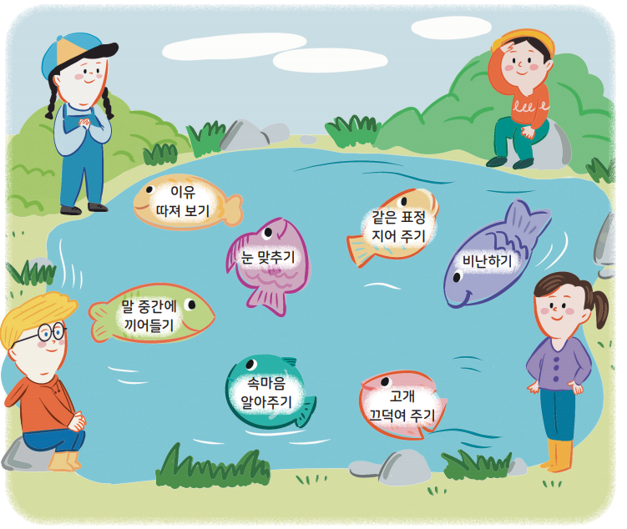


단원 마무리
duk_03_05_0004_302
공감하는 말과 행동으로 알맞은 물고기를 찾아 O표 해 봅시다.
[단원 마무리_활동]
탭 2개 구성
삽화
X 효과
X가 올려져있는 물고기 세 마리를 클릭할 경우, 오답 효과음과 함께 X 효과 등장. 효과는 고정 되는 것이 아닌 일시적으로 등장 후, 사라짐.
해당 물고기 (이유 따져 보기, 말 중간에 끼어들기, 비난하기)
4. O 효과
O가 올려져 있는 물고기 네 마리를 클릭할 경우, 정답 효과음과 함께 O효과 등장. O효과는 고정.
해당 물고기 (눈 맞추기, 같은 표정 지어주기, 속마음 알아주기, 고개 끄덕여 주기)
5. 정답 확인/정답 가리기 버튼
정답 확인 버튼 클릭 시, 가운데 물고기 네 마리에 O효과 등장. (X는 등장 안함.)
정답 가리기 버튼 클릭 시 O효과 사라짐+정답 확인 버튼으로 토글됨
활동 / 자기 점검
1
2
3
4
5
-삽화
1. duk_03_05_0004_302_01
duk_03_05_0004_302_01

Slide 27




단원 마무리
duk_03_05_0004_302
5단원을 마치며 자신의 모습을 되돌아봅시다.
[단원 마무리_자기점검]
지시문 bold: 얼굴, 클릭
표 형태
표 안에 각 텍스트+얼굴 버튼 추가
얼굴 버튼 클릭 시 노란색으로 별색 효과(각 행당 마지막으로 클릭한 한 개만 표시됨)
3. 범례 -> 표 왼쪽 하단에 위치
활동 / 자기 점검
1
얼굴을 클릭하세요.
2
공감이 필요한 까닭을 이해했나요?
다른 사람의 감정을 느낄 수 있나요?
공감하는 방법을 알고 있나요?
생활에서 공감을 실천할 수 있나요?
3

Slide 28

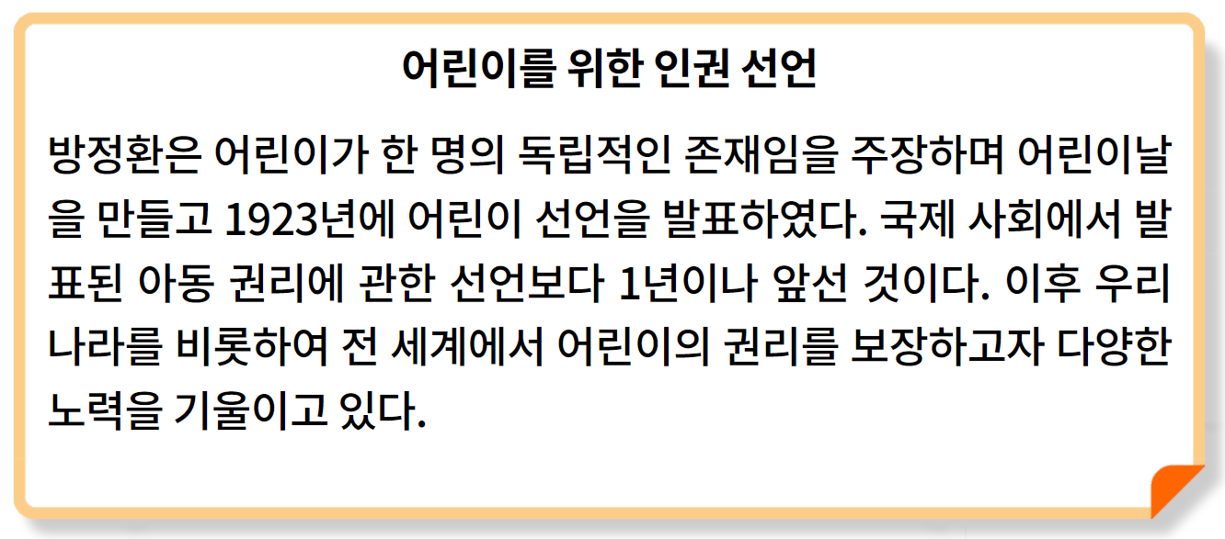
생각 놀이터
duk_03_05_0004_303
‘우리 모두에게 있는 마음’을 읽어 봅시다.
[생각 놀이터_이너탭1]
줄글란 + 검정색 고정 텍스트
이너탭 2개 구성
-
1
사람들은 다른 사람의 상황을 이해하거나 다른 사람의 기분을
함께 느끼는 능력이 있습니다.
그래서 다른 사람의 마음을 이해하고 어려움에 처한 사람을
돕기도 합니다. 어린아이가 우물에 빠지려는 모습을 본다면
그 누구라도 깜짝 놀라 어린아이를 구하려고 달려갈 것 입니다.
2

Slide 29
생각 놀이터
duk_03_05_0004_303
‘우리 모두에게 있는 마음’을 읽어 봅시다.
-[생각 놀이터_이너탭2]
1. [생각 놀이터_이너탭1]과 기능 동일.
맹자는 모든 사람에게 어려움에 처한 사람을 불쌍하고 가엾게
여기는 마음이 있다고 말했습니다.
여러분은 우리 모두에게 어떤 마음이 있다고 생각하나요?

